Slide 1

5
5
1
مراجعة
الدرس 4
الدرس 3
الدرس 2
الدرس 1

Slide 2






أيقونات توجيهية
توجيهات الأستاذ(ة)
تعيين تلميذ للإجابة
المرور بين الصفوف
عرض فيديو
المرور للشريحة الموالية بعد عرض الفيديو
العمل في ثنائيات

Slide 3

برمجة الأسبوع الأول
(ة)خاص بالأستاذ
الدرس 2
الدرس 1
الكثافة السكانية (1)
الكثافة
الدرس 4
الدرس 3
الدرس 1
حل المسائل
الكثافة السكانية (2)
فصل الملايين: قراءة وكتابة
مراجعة
مراجعة وتثبيت دروس الأسبوع

Slide 4
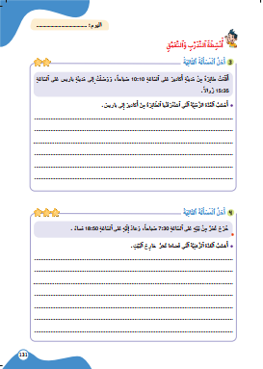
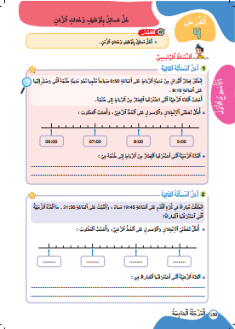
درس اليوم
(ة)خاص بالأستاذ
حل المسائل

Slide 5

(ة)خاص بالأستاذ
مراحل الدرس
افتتاح الدرس
1
نمذجة
2
ممارسة موجهة
3
ممارسة مستقلة
4
اختتام الدرس
5

Slide 6
(ة)خاص بالأستاذ
عند نهاية الدرس
على الأقل 80% من المتعلمين سيكونون قادرين على:
حل مائل بتوظيف وحدات قياس الزمن

Slide 7




مرحباً سنتابع درسا جديدا

Slide 8

(ة)خاص بالأستاذ
افتتاح الدرس
1
تصحيح الواجبات المنزلية
الحساب الذهني

Slide 9

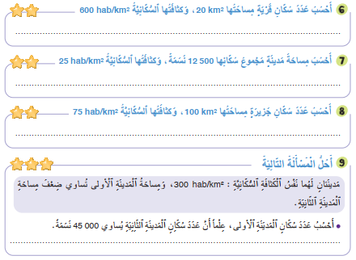
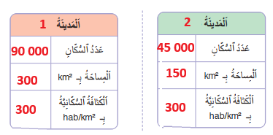
1
صححوا. لديكم دقيقة واحدة
(20 × 600) ÷ 1 = 12 000
(12 500 × 1) ÷ 25 = 500
(100 × 75) ÷ 1 = 7 500
عدد سكان المدينة الأولى هو 90000 نسمة

Slide 10

(ة)خاص بالأستاذ

Slide 11

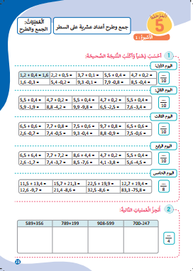
سنبدأ بالحساب الذهني. خذوا كراسات الحساب الذهني صفحة 23.

Slide 12

عرض فيديو الحساب الذهني

Slide 13
صححوا
12,9
14,9
13
4,9
5,9
0,9
3,7
0,9
0,3
1,1

Slide 14
(ة)خاص بالأستاذ
نمذجة
2
أحل مسائل بتوظيف وحدات قياس الزمن

Slide 15


الآن أتعرف كيف أحل مسائل بتوظيف وحدات قياس الزمن

Slide 16
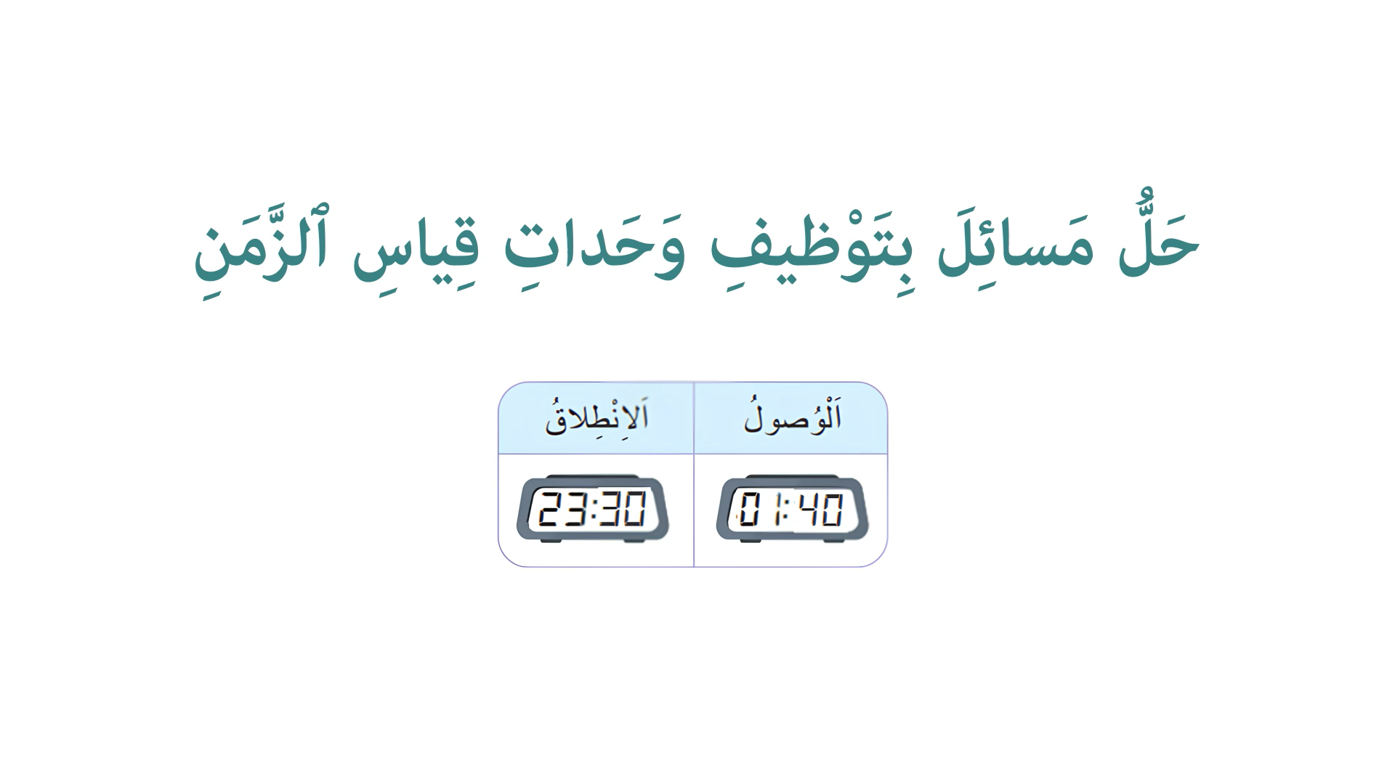
عرض فيديو النمذجة

Slide 17

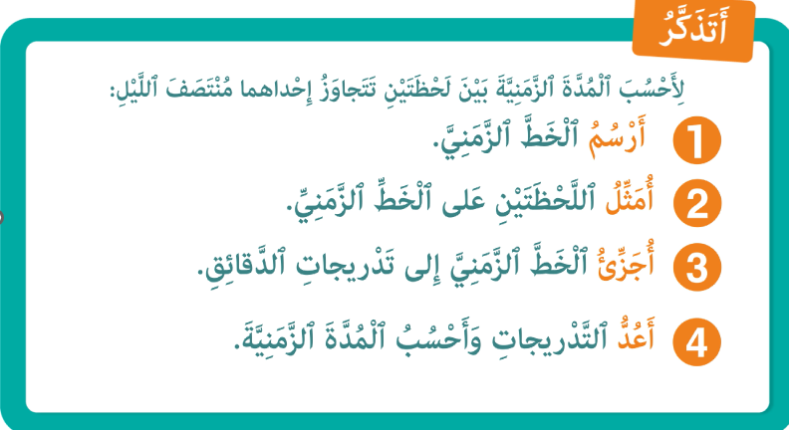
من يذكرنا بما تعلمناه؟

Slide 18
(ة)خاص بالأستاذ
الممارسة الموجهة 1
ممارسة موجهة
3
3
3
النشاط 1
النشاط 2

Slide 19

خذوا ألواحكم.

Slide 20
ماذا نفعل في الخطوة الأولى؟
أعد
4
أمثل
3
أجزئ
2
أرسم
1
بدأ حفل زفاف عند الساعة 21:00 ليلاً، واستمرت مراسمه حتى الساعة 02:30 من صباح اليوم التالي. ما هي المدة الزمنية الإجمالية لهذه الاحتفالات؟

Slide 21
على الألواح ارسموا الخط الزمني المناسب
أعد
4
أمثل
3
أجزئ
2
أرسم
1
بدأ حفل زفاف عند الساعة 21:00 ليلاً، واستمرت مراسمه حتى الساعة 02:30 من صباح اليوم التالي. ما هي المدة الزمنية الإجمالية لهذه الاحتفالات؟

Slide 22
ارفعوا الألواح

Slide 23
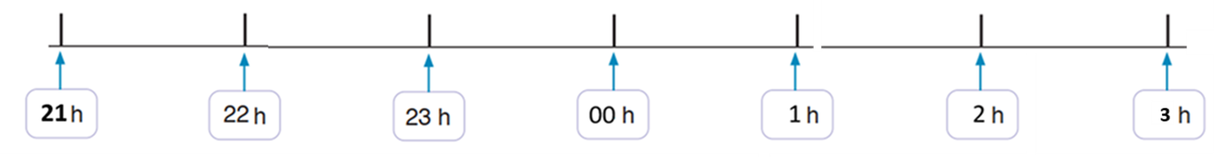
نصحح
أعد
4
أمثل
3
أجزئ
2
أرسم
1
بدأ حفل زفاف عند الساعة 21:00 ليلاً، واستمرت مراسمه حتى الساعة 02:30 من صباح اليوم التالي. ما هي المدة الزمنية الإجمالية لهذه الاحتفالات؟

Slide 24
ماذا نفعل في الخطوة الثانية؟
أعد
4
أمثل
3
أجزئ
2
أرسم
1
بدأ حفل زفاف عند الساعة 21:00 ليلاً، واستمرت مراسمه حتى الساعة 02:30 من صباح اليوم التالي. ما هي المدة الزمنية الإجمالية لهذه الاحتفالات؟

Slide 25
على الألواح، جزئوا الخط الزمني
أعد
4
أمثل
3
أجزئ
2
أرسم
1
بدأ حفل زفاف عند الساعة 21:00 ليلاً، واستمرت مراسمه حتى الساعة 02:30 من صباح اليوم التالي. ما هي المدة الزمنية الإجمالية لهذه الاحتفالات؟

Slide 26
ارفعوا الألواح

Slide 27
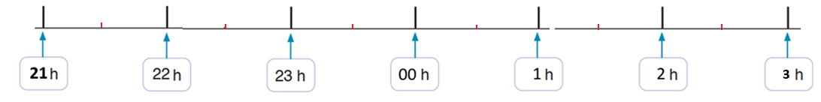
نصحح
أعد
4
أمثل
3
أجزئ
2
أرسم
1
بدأ حفل زفاف عند الساعة 21:00 ليلاً، واستمرت مراسمه حتى الساعة 02:30 من صباح اليوم التالي. ما هي المدة الزمنية الإجمالية لهذه الاحتفالات؟
جزأت كل ساعة على الخط الزمني إلى جزأين فقط لأنني هنا سأحتاج فقط الساعة ونصف الساعة

Slide 28
ماذا نفعل في الخطوة الثالثة؟
أعد
4
أمثل
3
أجزئ
2
أرسم
1
بدأ حفل زفاف عند الساعة 21:00 ليلاً، واستمرت مراسمه حتى الساعة 02:30 من صباح اليوم التالي. ما هي المدة الزمنية الإجمالية لهذه الاحتفالات؟

Slide 29
على الألواح، مثلوا اللحظتين على الخط الزمني
أعد
4
أمثل
3
أجزئ
2
أرسم
1
بدأ حفل زفاف عند الساعة 21:00 ليلاً، واستمرت مراسمه حتى الساعة 02:30 من صباح اليوم التالي. ما هي المدة الزمنية الإجمالية لهذه الاحتفالات؟

Slide 30
ارفعوا الألواح

Slide 31
نصحح
أعد
4
أمثل
3
أجزئ
2
أرسم
1
بدأ حفل زفاف عند الساعة 21:00 ليلاً، واستمرت مراسمه حتى الساعة 02:30 من صباح اليوم التالي. ما هي المدة الزمنية الإجمالية لهذه الاحتفالات؟
21:00
2:30

Slide 32
ماذا نفعل في الخطوة الرابعة؟
أعد
4
أمثل
3
أجزئ
2
أرسم
1
بدأ حفل زفاف عند الساعة 21:00 ليلاً، واستمرت مراسمه حتى الساعة 02:30 من صباح اليوم التالي. ما هي المدة الزمنية الإجمالية لهذه الاحتفالات؟
21:00
2:30

Slide 33
على الألواح، احسبوا المدة
أعد
4
أمثل
3
أجزئ
2
أرسم
1
بدأ حفل زفاف عند الساعة 21:00 ليلاً، واستمرت مراسمه حتى الساعة 02:30 من صباح اليوم التالي. ما هي المدة الزمنية الإجمالية لهذه الاحتفالات؟
21:00
2:30

Slide 34
ارفعوا الألواح

Slide 35

نصحح
أعد
4
أمثل
3
أجزئ
2
أرسم
1
بدأ حفل زفاف عند الساعة 21:00 ليلاً، واستمرت مراسمه حتى الساعة 02:30 من صباح اليوم التالي. ما هي المدة الزمنية الإجمالية لهذه الاحتفالات؟
21:00
2:30
5h 30min

Slide 36
(ة)خاص بالأستاذ
الممارسة الموجهة 1
ممارسة موجهة
3
3
3
النشاط 1
النشاط 2

Slide 37

الآن خذوا كراساتكم الصفحة النشاط 1 صفحة 130

Slide 38
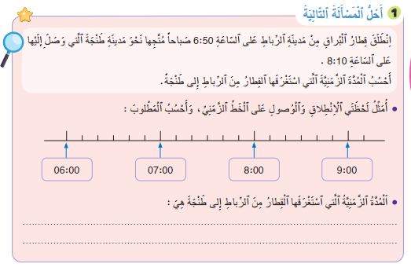
لديكم دقيقتان للإنجاز؛ سأمر بين الصفوف لمساعدتكم؛
2

Slide 39
الآن؛ ستشتغلون في ثنائيات
كل واحد يقارن إنجازه مع إنجاز زميله. تأكدوا أنكم اتبعتم الخطوات بشكل سليم.

Slide 40
صححوا . الإجابات القريبة من الجواب بدرجة أو درجتين مقبولة
6:50
8:10
1h 20min

Slide 41
(ة)خاص بالأستاذ
ممارسة مستقلة
4
أنجز بمفردي

Slide 42

خذوا الكراسات صفحة 131 وأنجزوا النشاط 3. لديكم 5 دقائق
سأمر بين الصفوف لأقدم المساعدة إليكم وأدون ملاحظاتي في كراساتكم
5

Slide 43
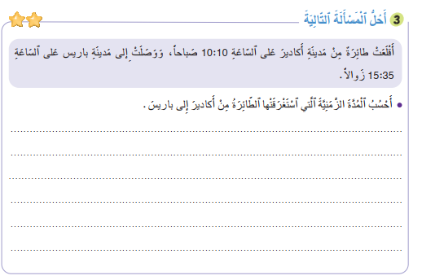
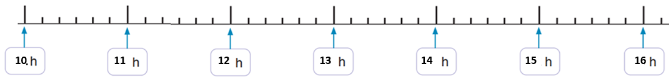
صححوا على كراساتكم
10:10
15:35
5h 25min

Slide 44
انتبهوا جيدا! في المنزل، ستنجزون الأنشطة المتبقية على كراساتكم :
في الحصة القادمة سأختار أحدكم لتصحيح النشاط.

Slide 45
إلى اللقاء. في الحصة القادمة، سنقوم بتصحيح الأنشطة المنجزة في المنزل.

Slide 46


بناء على إنجازات المتعلمين خلال الممارسة المستقلة

